Slide 1
Технология разработки программного обеспечения
ВОЕННО-КОСМИЧЕСКАЯ АКАДЕМИЯ ИМЕНИ А.Ф. МОЖАЙСКОГО
        Кафедра математического и программного обеспечения
        Лекция № 11 Архитектура ПО
Учебные вопросы :
Архитектура ПО.
Компоненты архитектуры ПО.
Представление архитектуры ПО.
Трехуровневая модель приложения.

Slide 2
Архитектура ПО
Вопрос №1

Slide 3
ГОСТ Р 57100 - 2016 "Системная и программная инженерия. Описание архитектуры"
Архитектура (системы) - основные понятия или свойства системы в окружающей среде, воплощенной в ее элементах, отношениях и конкретных принципах ее проекта и развития.
Структура архитектуры - условности, принципы и практики для описания архитектур, установленные в пределах заданной области применения и/или объединения заинтересованных сторон.
Архитектурное представление - рабочий продукт, выражающий архитектуру некоторой системы с точки зрения определенных системных интересов.

Slide 4
Под архитектурой ПО понимают набор внутренних структур ПО, которые видны с различных точек зрения и состоят из компонентов, их связей и возможных взаимодействий между компонентами, а также доступных извне свойств этих компонентов.
Под компонентом имеется в виду достаточно произвольный структурный элемент ПО, который можно выделить, определив интерфейс взаимодействия между этим компонентом и всем, что его окружает.
Компонент— это единица развертывания, самая маленькая часть системы, которую можно включить или не включить в ее состав. Такой компонент также имеет определенный интерфейс и удовлетворяет некоторому набору правил, называемому компонентной моделью.

Slide 5
Программное обеспечение авиасимулятора для командной тренировки пилотов
Моделировать определенные условия полета и создавать некоторые события, к которым относятся следующие:
  Скоростной и высотный режим полета, запас горючего, их изменения со временем.
  Модель самолета и ее характеристики по управляемости, возможным режимам полета и скорости реакции на различные команды.
  Погода за бортом и ее изменения со временем.
  Рельеф и другие особенности местности в текущий момент, их изменения со временем.
  Исходный и конечный пункты полета, расстояние и основные характеристики рельефа между ними.
  Исправность или неисправность элементов системы контроля полета и управления самолетом, показатели системы мониторинга и их изменение со временем.
  Наличие пролетающих вблизи курса самолета других самолетов, их геометрические и скоростные характеристики.
  Чрезвычайные ситуации, например, террористы на борту, нарушение герметичности корпуса, внезапные заболевания и "смерть" отдельных членов экипажа.
При этом вся совокупность условий должна быть непротиворечивой, выглядеть и развиваться подобно реальным событиям. Некоторые условия, например, погода, должны изменяться достаточно медленно, другие события — происходить внезапно и приводить к связанным с ними последствиям (нарушение герметичности корпуса может сопровождаться поломками каких-то элементов системы мониторинга или "смертью" одного из пилотов). Если приборы показывают наличие грозы по курсу и они исправны, через некоторое время летчики должны увидеть грозу за бортом и она может начать оказывать влияние на условия полета.
Принимать команды, подаваемые пилотами, и корректировать демонстрируемые характеристики полета и работы системы управления самолетом в зависимости от этих команд, симулируемой модели самолета и исправности системы управления. Например, при повороте на некоторый угол вправо, показываемый пилотам "вид из кабины" должен переместиться на соответствующий угол влево со скоростью, соответствующей скорости реакции симулируемой модели самолета и исправности задействованных элементов системы управления.
Notes:
Понятно, что одним из элементов симулятора служит система визуализации обстановки за бортом — она показывает пилотам "вид за окнами". Пилоты в ходе полета ориентируются по показателям огромного количества датчиков, представленных на приборной панели самолета. Вся их работа тоже должна симулироваться. Наличие и характеристики работы таких датчиков могут зависеть от симулируемой модели, но их расположение, форма и цвет служат слишком важными элементами выработки навыков управления самолетом, поэтому требуется поддерживать эти характеристики близкими к реальным. Представлять их только в виде изображений на некоторой панели неудобно, поскольку они должны располагаться и выглядеть максимально похоже на реальные прототипы. Значит, симулировать можно только небольшое семейство самолетов с практически одним и тем же набором приборов на приборной панели.
Кроме того, все команды пилотов должны восприниматься соответствующими компонентами симулятора и встраиваться в моделируемые условия. В симулятор должен быть включен генератор событий, зависящий от текущей ситуации, а также интерфейс мониторинга и управления, с помощью которого внешний оператор мог бы создавать определенные события во время симуляции полета наблюдать за всем, что происходит. Все события и действия пилотов должны протоколироваться с помощью камер и микрофонов для дальнейшего разбора полетов.

Slide 6
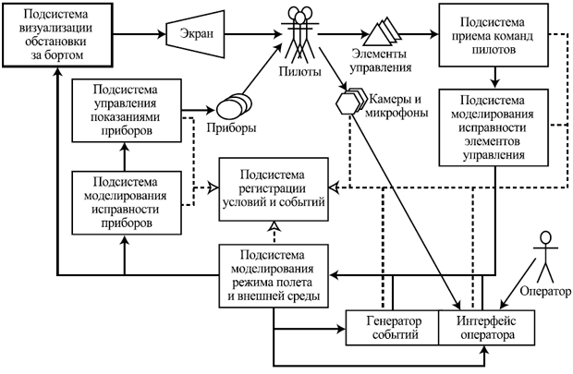
Примерная архитектура авиасимулятора
Notes:
Рис. 6.1 показывает набросок архитектуры такого авиасимулятора. Каждый из указанных компонентов решает свои задачи, которые необходимы для работы всей системы. В совокупности они решают все задачи системы в целом. Стрелками показаны потоки данных и управления между компонентами. Пунктирные стрелки изображают потоки данных, передаваемых для протоколирования.

Slide 7
Необходимость использования архитектуры системы
  Анализ альтернативных проектов системы.
  Планирование перепроектирования системы, внесения изменений в ее организацию.
  Общение по поводу системы между различными организациями, вовлеченными в ее разработку, эксплуатацию, сопровождение, приобретающими систему или продающими ее.
  Выработка критериев приемки системы при ее сдаче в эксплуатацию.
  Разработка документации по ее использованию и сопровождению, включая обучающие и маркетинговые материалы.
  Проектирование и разработка отдельных элементов системы.
  Сопровождение, эксплуатация, управление конфигурациями и внесение изменений и поправок.
  Планирование бюджета и использования других ресурсов в проектах, связанных с разработкой, сопровождением или эксплуатацией системы.
  Проведение обзоров, анализ и оценка качества системы.

Slide 8
Разработка и оценка архитектуры на основе сценариев
1. Выделение компонентов
  Выбирается набор "основных" сценариев использования — наиболее существенных и выполняемых чаще других.
  Исходя из опыта проектировщиков, выбранного архитектурного стиля и требований к переносимости и удобству сопровождения системы определяются компоненты, отвечающие за определенные действия в рамках этих сценариев, т.е. за решение определенных подзадач.
  Каждый сценарий использования системы представляется в виде последовательности обмена сообщениями между полученными компонентами.
  При возникновении дополнительных хорошо выделенных подзадач добавляются новые компоненты, и сценарии уточняются.

Slide 9
Разработка и оценка архитектуры на основе сценариев
2. Определение интерфейсов компонентов
  Для каждого компонента в результате выделяется его интерфейс — набор сообщений, которые он принимает от других компонентов и посылает им.
  Рассматриваются "неосновные" сценарии, которые так же разбиваются на последовательности обмена сообщениями с использованием, по возможности, уже определенных интерфейсов.
  Если интерфейсы недостаточны, они расширяются.
  Если интерфейс компонента слишком велик, или компонент отвечает за слишком многое, он разбивается на более мелкие.
3. Уточнение набора компонентов
  Там, где это необходимо в силу требований эффективности или удобства сопровождения, несколько компонентов могут быть объединены в один.
  Там, где это необходимо для удобства сопровождения или надежности, один компонент может быть разделен на несколько.
4. Достижение нужных свойств.

Slide 10
Разработка и оценка архитектуры на основе сценариев
2. Определение интерфейсов компонентов
  Для каждого компонента в результате выделяется его интерфейс — набор сообщений, которые он принимает от других компонентов и посылает им.
  Рассматриваются "неосновные" сценарии, которые так же разбиваются на последовательности обмена сообщениями с использованием, по возможности, уже определенных интерфейсов.
  Если интерфейсы недостаточны, они расширяются.
  Если интерфейс компонента слишком велик, или компонент отвечает за слишком многое, он разбивается на более мелкие.
3. Уточнение набора компонентов
  Там, где это необходимо в силу требований эффективности или удобства сопровождения, несколько компонентов могут быть объединены в один.
  Там, где это необходимо для удобства сопровождения или надежности, один компонент может быть разделен на несколько.
4. Достижение нужных свойств.

Slide 11
Компоненты архитектуры ПО
Вопрос №1

Slide 12
Программный модуль. Это достаточно произвольный и абстрактный элемент структуры системы, определенным образом выделенный среди окружения, решающий некоторые подзадачи в рамках общих задач системы и взаимодействующий с окружением через определенный интерфейс (архитектурный компонент или компонент архитектуры).
На диаграммах компонентов в языке UML часто изображаются компоненты, являющиеся единицами сборки и конфигурационного управления, — файлы с кодом на каком-то языке, бинарные файлы, какие-либо документы, входящие в состав системы. Иногда там же появляются компоненты, представляющие собой единицы развертывания системы, — это компоненты уже в третьем, следующем смысле.
Такой компонент представляет собой структурную единицу программной системы, обладающую четко определенным интерфейсом, который полностью описывает ее зависимости от окружения. Такой компонент может быть независимо поставлен или не поставлен, добавлен в состав некоторой системы или удален из нее, в том числе, может включаться в состав систем других поставщиков.

Slide 13
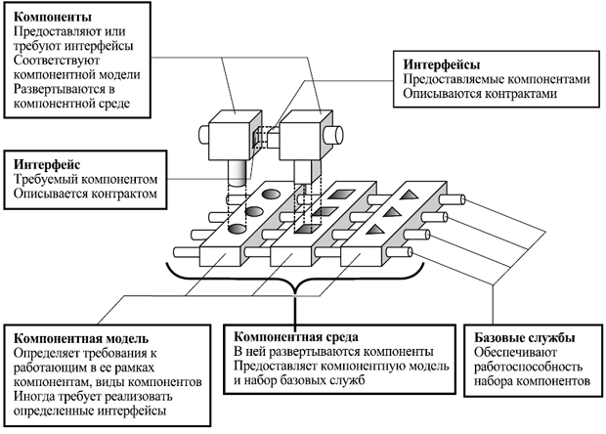

Slide 14
Представление архитектуры ПО
Вопрос №2

Slide 15
Архитектурные виды
Модульные виды — показывают систему как структуру из различных программных блоков.
Декомпозиция (англ. decomposition view) — состоит из модулей в контексте отношения «является подмодулем»
Использование (англ. uses view) — состоит из модулей в контексте отношения «использует» (т.е. один модуль использует сервисы другого модуля)
Вид уровней (англ. layered view) — показывает структуру, в которой связанные по функциональности модули объединены в группы (уровни)
Вид классов/обобщений (англ. class/generalization view) — состоит из классов, связанные через отношения «наследуется от» и «является экземпляром»
Компоненты-и-коннекторы — показывают систему как структуру из параллельно запущенных элементов (компонентов) и способов их взаимодействия (коннекторов).
Процессный вид (англ. process view) — состоит из процессов, соединённых операциями коммуникации, синхронизации и/или исключения
Параллельный вид (англ. concurrency view) — состоит из компонентов и коннекторов, где коннекторы представляют собой «логические потоки»
Вид обмена данными (англ. shared-data (repository) view) — состоит из компонентов и коннекторов, которые создают, сохраняют и получают постоянные данные
Вид клиент-сервер (англ. client-server view) — состоит из взаимодействующих клиентов и серверов, а также коннекторов между ними (например, протоколов и общих сообщений)
Размещение — показывает размещение элементов системы во внешних средах.
Развертывание (англ. deployment view) — состоит из программных элементов, их размещения на физических носителях и коммуникационных элементов
Внедрение (англ. implementation view) — состоит из программных элементов и их соответствия файловым структурам в различных средах (разработческой, интеграционной и т.д.)
Распределение работы (англ. work assignment view) — состоит из модулей и описания того, кто ответственен за внедрение каждого из них

Slide 16
Архитектурные шаблоны (паттерны)
Шаблоны архитектуры представляют собой готовые формы для решения стандартных архитектурных задач. Среда архитектуры или инфраструктура архитектуры (промежуточное программное обеспечение) - это набор компонентов, на базе которых можно построить определенную архитектуру. Среда (инфраструктура) должна содержать компоненты для решения основных задач архитектуры, обычно в пределах определенной предметной области, например управления.
Многоуровневый шаблон (Layered pattern).
Система разбивается на уровни, которые на диаграмме изображаются один над другим. Каждый уровень может вызывать только уровень на 1 ниже него. Таким образом разработку каждого уровня можно вести относительно независимо, что повышает модифицируемость системы.
Недостатками данного подхода являются усложнение системы и снижение производительности.
Шаблон посредника (Broker pattern).
Когда в системе присутствует большое количество модулей, их прямое взаимодействие друг с другом становится слишком сложным. Для решения проблемы вводится посредник (например, шина данных), по которой модули общаются друг с другом. Таким образом, повышается функциональная совместимость модулей системы.
Все недостатки вытекают из наличия посредника: он понижает производительность, его недоступность может сделать недоступной всю систему, он может стать объектом атак и узким местом системы.

Slide 17
Архитектурные шаблоны (паттерны)
Шаблон «Модель-Представление-Контроллер» (Model-View-Controller pattern).
Т.к. требования к интерфейсу меняются чаще всего, то возникает потребность часто его модифицировать, при этом сохраняя корректное взаимодействие с данными (чтение, сохранение). Для этого в шаблоне Model-View-Controller (MVC) интерфейс отделён от данных. Это позволяет менять интерфейсы, равно как и создавать их разные варианты. В MVC система разделена на:
  Модель, хранящую данные
  Представление, отображающее часть данных и взаимодействующее с пользователем
  Контроллер, являющийся посредником между видами и моделью
Однако, концепция MVC имеет и свои недостатки. В частности, из-за усложнения взаимодействия падает скорость работы системы.
Клиент-серверный шаблон (Client-Server pattern).
Если есть ограниченное число ресурсов, к которым требуется ограниченный правами доступ большого числа потребителей, то удобно реализовать клиент-серверную архитектуру. Такой подход повышает масштабируемость и доступность системы. Но при этом сервер может стать узким местом системы, при его недоступности становится недоступна вся система.

Slide 18
Архитектурные шаблоны (паттерны)
Категория | Шаблон
Структура | Уровни
 | Конвейеры и фильтры
 | Классная доска
Распределенные системы | Посредники
Интерактивные системы | Модель-представление-контроллер
 | Представление-абстракция-управление
Адаптивные системы | Отражения
 | Микроядра
Имя шаблона
Контекст
Задача
  Описание различных аспектов задачи, которые следует принять во внимание.
Решение
  Обоснование
  Результирующий контекст
  Примеры

Slide 19
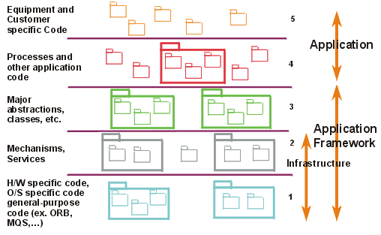
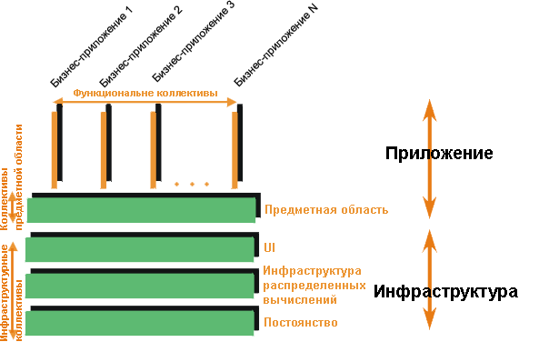
Пример шаблона
Имя шаблона
Слои
Контекст
Большая система, нуждающаяся в декомпозиции
Задача
Система должна работать одновременно с несколькими уровнями абстракции. Например, система должна принимать во внимание вопросы управления аппаратным обеспечением, вопросы, связанные с общими службами, и вопросы, относящиеся к конкретным предметным областям. Крайне нежелательно разрабатывать вертикальные компоненты, в которых придется иметь дело со сложностями на всех уровнях сразу. Такой подход потребует многократного решения одних и тех же задач (вероятно, различными способами) в разных компонентах.
Движущие силы
Компоненты системы должны быть взаимозаменяемы.
Изменение компонентов не должно нарушать стабильность системы в целом.
Схожие функции должны быть сгруппированы.
Сложные компоненты могут нуждаться в декомпозиции .
Решение
Структура системы должна представлять собой несколько слоев компонентов. Компоненты верхних слоев должны пользоваться компонентами нижних слоев (но ни в коем случае не наоборот). Не рекомендуется пользоваться компонентами "через слой" (единственный вариант, когда это оправданно - это ситуация, когда искусственно созданные промежуточные слои не несут полезной нагрузки).

Slide 20
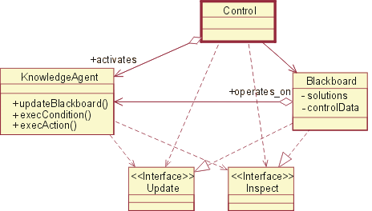
Пример шаблона
Имя шаблона
Доска
Контекст
Предметная область, в котором закрытое (алгоритмическое) решение задачи не существует или неизвестно. Примерами могут служить системы искусственного интеллекта, системы распознавания голоса или системы внешнего наблюдения.
Задача
Различные агенты должны скоординированно решить задачу, с которой не в состоянии справиться ни один из них в отдельности. Результаты работы отдельных агентов должны быть доступны всем остальным агентам, которые принимают решение о том, могут ли они оказать помощь в поиске решения, и в случае положительного ответа публикуют результаты своей работы.
Движущие силы
Последовательность, в которой агенты принимают участие в решении задачи, не фиксирована и может зависеть от стратегии решения задачи.
Разные агенты могут поставлять входные данные (результаты или частичные решения) в разных форматах и представлениях.
Агентам неизвестно о существовании других агентов напрямую, однако они могут оценивать вклад других агентов в решение задачи.
Решение
У некоторых агентов знаний есть доступ к общему хранилищу данных, которое называется доской. Доска снабжена интерфейсом для просмотра и изменения ее содержимого. Объект или модуль управления активирует агенты в соответствии с некоторой стратегией. После активации агент анализирует информацию на доске и принимает решение о том, может ли он помочь в решении задачи. Если агент решает, что он может помочь, управляющий объект может предоставить ему право на запись частичного (или конечного) решения на доске.

Slide 21
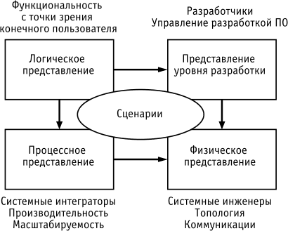
Типичный набор архитектурных представлений (модель 4+1 Филиппа Крухтена )
Представление вариантов использования, в состав которого входят сценарии и варианты использования, описывающие значимые для архитектуры технические риски, классы и поведение системы. Это подмножество модели вариантов использования.
Логическое представление содержит важнейшие классы проекта, распределенные по пакетам и подсистемам, которые, в свою очередь, распределены по слоям. Кроме того, это представление содержит некоторые реализации вариантов использования. Данное представление представляет собой подмножество модели проекта.
Представление реализации содержит общие сведения о модели реализации и ее структуре с точки зрения модулей, пакетов и слоев. В это представление также входит информация о распределении пакетов и классов логического представления по пакетам и модулям представления реализации. Это подмножество модели реализации.
Представление процессов содержит описание задач (процессов и нитей), их взаимодействия и конфигурации, а также взаимосвязи между классами и объектами проекта и задачами. Это представление применяется только в системах, обладающих значительным параллелизмом. В RUP это подмножество модели проекта.
Представление развертывания содержит описания физических узлов наиболее распространенных конфигураций платформ и информацию о распределении задач (из представления процессов) между физическими узлами. Это представление применяется только с распределенными системами. Оно представляет собой подмножество модели развертывания.

Slide 22
Типичный набор архитектурных представлений (модель 4+1 Филиппа Крухтена )
Логическое представление. Диаграммы классов, конечные автоматы и диаграммы объектов.
Представление процессов. Диаграммы классов и объектов (включая нити и процессы задач).
Представление реализации. Диаграммы компонентов.
Представление развертывания. Диаграммы развертывания.
Представления вариантов использования. Диаграммы вариантов использования с вариантами использования, субъектами и обычными классами, а также последовательные диаграммы, иллюстрирующие взаимодействие объектов проекта.

Slide 23
Пример.
Система, автоматизирующая сервисную книжку клиента автосервиса:
пользователи системы регистрируются администратором при первом посещении сервиса и получает сертификат электронной подписи для подачи заявок на обслуживание (этот прецедент в нашей модели мы пока рассматривать не будем);
неавторизованный пользователь может выполнить вход в систему;
авторизованный пользователь может просмотреть свою сервисную книжку, экспортировать её в pdf-файл, а также подавать и редактировать заявки на обслуживание, которые для юридической значимости он может подписать с помощью своего сертификата.

Slide 24
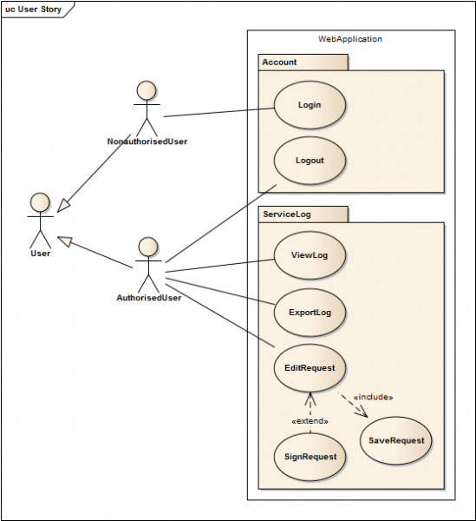
Пример. Модель вариантов использования
Notes:
Во-первых, модель акторов в данном случае такова, что все реальные пользователи наследуются от некоторого абстрактного базового актора. Почему так? Если бы авторизованный пользователь наследовался напрямую от неавторизованного, ему была бы навязана операция входа в систему, что нарушает принцип разделения интерфейсов - один из базовых принципов проектирования, который говорит, что клиенты не должны зависеть от методов, которыми они не пользуются.
На самом деле, это ещё и закладка на будущее: если в следующей версии системы будет решено реализовать on-line-регистрацию через приложение, то модель не нужно будет подвергать рефакторингу.
Таким образом, я ввёл базового абстрактного актора. Все реальные акторы унаследованы от него. Если в будущем появится некая функция, которая должна быть доступна всем пользователям, то соответствующий прецедент будет связан именно с этим базовым актором.
Во-вторых, видно, что прецеденты разделены на два пакета в рамках одного приложения. Первый пакет связан с действиями над учётными записями. Второй пакет работает с агрегатом, состоящим из самой сервисной книжки и её записей. В будущем и выявленные нами пакеты, и объединяющее их приложение нам ещё пригодятся.
В-третьих, надо помнить об отличиях связей между прецедентами.
"Включение" (include) - это обязательно выполняемый вызов одного прецедента из любого сценария другого. Никаких условий тут не может быть. Без такого вызова результат вызывающего прецедента не может быть достигнут. На диаграмме стрелка всегда направлена в сторону включаемого прецедента. Связь показывает, что включающий прецедент включает в себя включаемый прецедент.
В нашем примере изменение заявки на обслуживание всегда требует сохранения заявки. Если изменения не будут сохранены, то весь смысл создания или редактирования заявки будет потерян.
"Расширение" (extend) - это вызов, выполняемый по определённому условию. Связь показывает, что некоторый прецедент расширяет другой прецедент при выполнении заданного условия. Стрелка на диаграмме всегда направлена от расширяющего прецедента к расширяемому.
В рассматриваемом примере подпись заявки не является обязательной. Она требуется только в определённых случаях, когда изменения имеют юридическую значимость.
Ещё один момент заключается в том, что я указал оба пакета на одной диаграмме. Это сделано исключительно для наглядности данного материала. В реальности может потребоваться создавать большой набор диаграмм прецедентов. Обычно я на первой диаграмме отражаю иерархию акторов, а далее для каждого функционального пакета формирую свою диаграмму прецедентов. Т.е. в нашем случае диаграмм было бы минимум три: диаграмма акторов, диаграмма пакета Accounts и диаграмма пакета ServiceLog. Но из-за небольшой величины модели в данном конкретном примере я решился объединить все прецеденты на одной диаграмме.

Slide 25
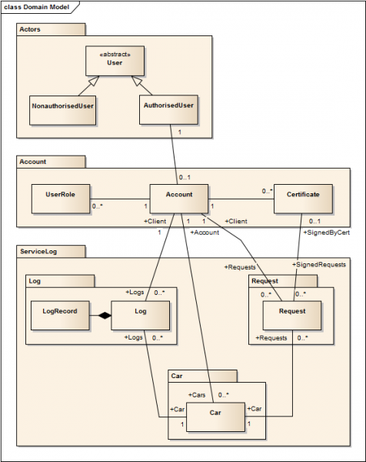
Пример. Модель предметной области
Notes:
Чтобы описать предметную область, у нас, по сути, всё есть. При условии, конечно, что мы аккуратно собрали и систематизировали пользовательские истории и корректно сделали модель прецедентов.
Нам нужно взять все сущности, фигурирующие в сценариях модели прецедентов, внести их в модель предметной области и определить для них исходный атрибутный состав и взаимосвязи.
Я буду строить модель сущностей и отображать её посредством диаграммы классов UML. В Enterprise Architect есть отдельная модель предметной области (domain model), но по сути она является той же моделью классов и использует ту же нотацию UML.
Альтернативой может быть ER-модель (модель "сущность-связь"). В этом случае отличается только нотация, а принципы проектирования модели предметной области остаются теми же.
Сущности могут быть двух видов: субъекты и объекты. Субъекты - это сущности, которые управляют другими сущностями. Объекты - это сущности, которые являются управляемыми.
Очевидно, что субъектами являются акторы. Я переношу из модели прецедентов всех акторов в виде отдельных классов с учётом их иерархии. Класс User у меня абстрактный, реальных экземпляров этого класса нет: все пользователи относятся к дочерним классам.
Обращаю внимание, что все акторы у меня вынесены в отдельный пакет.
Теперь я переношу сущности, участвующие в сценариях прецедентов из пакета Account. Собственно, их я помещаю в этот же пакет. Всего в пакете оказывается три сущности:
сама учётная запись Account, связанная с авторизованным пользователем;
роль пользователя Role, которая может быть назначена учётной записи, причём ролей у одной учётки может быть несколько;
сертификат Certificate, выдаваемый пользователю для подписи заявок.
Очевидно, что сертификатов у одной учётной записи может быть несколько: пока один ещё действует, пользователь получает новый.
В данной упрощённой модели считается, что у пользователя не может быть более одной учётной записи. В реальности пользователь может иметь несколько учётных записей. например, одну - как частное лицо, а другую - как представитель некой организации. Тогда структура и связи внутри пакета Account будут несколько иными.
Теперь переходим к переносу сущностей из пакета ServiceLog. Тут у нас несколько сущностей, представляющих три агрегата.
Агрегатом называется структура (дерево) взаимосвязанных сущностей, изменяемых как единое целое. Агрегат состоит из одной или более сущностей, причём в случае нескольких сущностей они входят в состав друг друга (т.е. имеет место агрегация или композиция).
Итак, у нас три агрегата. Один сложный - сама сервисная книжка и её записи. Второй простой - заявка. Третий тоже простой - карточка обслуживаемого автомобиля.
Очевидно, что изменение записи влечёт изменение всей книжки в виде перерасчёта статистики, обновления агрегированного состояния, времени последнего обновления, определения срока и состава будущих регламентных операций и т.п. Для упрощения модели я не стал рассматривать операции в нашей модели, т.к. цель стоит показать, как формируется архитектурная модель. Но в реальности модель предметной области автосервиса гораздо сложнее. Сейчас всё это спрятано за агрегатом сервисной книжки.
Изменение карточки автомобиля не влечёт за собой каких-либо явных изменений в книжке. Даже смена государственного номера не приведёт к такой необходимости. Просто книжка будет по-прежнему ссылаться на ту же сущность, у которой лишь изменится значение некоторого атрибута.
Подача или изменение заявки на обслуживание тоже явно не влияет на сервисную книжку. Изменения в ней появятся только тогда, когда мастера сервиса начнут проводить реальные операции и регистрировать их в системе. Опять же, операции в нашей упрощённой модели я не рассматриваю.
Вообще, я рекомендую разбивать сущности по пакетам по числу агрегатов. В пакете ServiceLog я создал три подпакета Log, Request и Car. Ведь информацию книжки пользователь просматривает на одной форме, заявку вводит в другой, а информацию об автомобиле просматривает и изменяет в третьей. То же касается обработки агрегатов на уровне бизнес-логики. То же касается структуры хранения данных. Т.е. мы имеем естественные функциональные границы, которые закладываются в модель в виде структуры пакетов, которая потом транслируется в структуру программных модулей (об этом я расскажу, когда буду рассматривать представление разработки).
В итоге, я получаю модель, представленную на заглавном рисунке этой статьи. Если что-то не понятно, задавайте вопросы в комментариях.
Я намеренно опустил определение атрибутного состава. Для иллюстрации принципов модели 4+1 это избыточно. Но в реальности на это уходит значительное количество времени и сил аналитиков и архитекторов. В результате в модели предметной области могут появиться новые сущности, не всегда упоминаемые в сценариях:
сущности-значения - типы данных, такие, как перечисления, единицы измерения и т.п.;
сервисы предметной области - некоторые внешние источники бизнес-данных, независимо от их реализации и реализации взаимодействия с ними;
события предметной области - состояния предметной области, при достижении которых происходит определённая реакция: от оповещения акторов до автоматического запуска или останова бизнес-процессов;
сущности, которые являются составляющими частями сущностей, упоминаемых в сценариях.
Для автосервиса примером события может стать поступление новой заявки на обслуживание от клиента. Это сразу потребует реакции администраторов по обеспечению приёма автомобиля, оповещению мастеров для подготовки нужных материалов, запчастей и инструментов и т.п.
В качестве примера сервиса предметной области для автосервиса можно рассмотреть работу с банковскими картами. Соответствующие услуги предоставляются автосервису со стороны банка.

Slide 26
Пример. Диаграммы последовательности
Самый сложный прецедент в нашей модели связан с редактированием заявки на обслуживание автомобиля. Базовый сценарий использования этого прецедента предполагает, что авторизованный пользователь может вызвать форму заявки, заполнить её, затем подписать данные заявки и сохранить заявку.
При этом есть три нюанса.
Во-первых, пользователь может не создавать новую заявку, а отредактировать имеющуюся, указав её идентификатор. Тогда форма заявки уже будет заполненной данными из сохранённой ранее заявки. Это - альтернативный сценарий нашего прецедента.
Во-вторых, пользователь может подписать заявку, а может этого не делать. Это опциональный прецедент, который связан с редактированием заявки связью "extend".
В-третьих, пользователь должен сохранить изменения, но в связи с нетривиальной логикой я ранее создал отдельный прецедент для сохранения заявки, который связан с рассматриваемым прецедентом связью "include".
При этом мы в рамках прецедента работаем с агрегатом, включающим в себя одну сущность - заявку Request.
Notes:
Вся описанная логика выражается в виде диаграммы последовательности, как показано на рисунке выше.
Обратите внимание, что я ввёл две страницы пользовательского интерфейса - главную страницу и страницу редактирования заявки - и обработчик прецедента RequestEdit. Страницы обычно присутствуют в пользовательской истории, но не относятся к предметной области, поэтому ранее на диаграмме классов предметной области эти сущности отсутствовали.
Может показаться, что страницы и обработчик должны относиться к представлению разработки, а не пользователя. Но, во-первых, в пользовательской истории они обычно присутствуют. Во-вторых, представление пользователя в описании архитектуры должно ещё иметь описания пользовательского интерфейса, т.е. как раз тех самых форм, что представлены на диаграммах.
Момент, на который надо обратить внимание. Диаграмма последовательности UML иногда ошибочно используется в представлении бизнес-процессов. Но её основное назначение - это детализация поведения акторов и сущностей в рамках сценариев использования. Т.е. на каждый сценарий (включая не только базовые, но и альтернативные, и опциональные, и исключительные сценарии в рамках каждого прецедента) создаётся, как правило, отдельная диаграмма.
Есть исключения из этого правила. Во-первых, если сценарий тривиален, то его можно не выносить на диаграмму: это только приведёт к лишним затратам на создание и сопровождение такой диаграммы без какой-либо видимой пользы. Во-вторых, некоторые опциональные и альтернативные сценарии можно показать на одной диаграмме с базовым сценарием, но только если это не приводит к чрезмерному усложнению диаграммы.
В дополнение к диаграмме последовательности для сценария использования можно сформировать диаграмму взаимодействия, если это требуется для того, чтобы заинтересованное лицо получило понятное представление о системе.

Slide 27
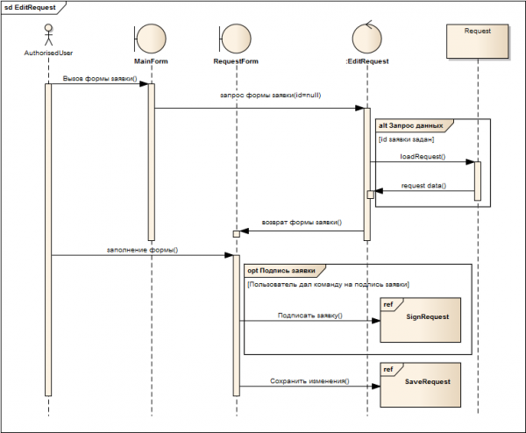
Пример. Диаграммы последовательности
Notes:
Вся описанная логика выражается в виде диаграммы последовательности, как показано на рисунке выше.
Обратите внимание, что я ввёл две страницы пользовательского интерфейса - главную страницу и страницу редактирования заявки - и обработчик прецедента RequestEdit. Страницы обычно присутствуют в пользовательской истории, но не относятся к предметной области, поэтому ранее на диаграмме классов предметной области эти сущности отсутствовали.
Может показаться, что страницы и обработчик должны относиться к представлению разработки, а не пользователя. Но, во-первых, в пользовательской истории они обычно присутствуют. Во-вторых, представление пользователя в описании архитектуры должно ещё иметь описания пользовательского интерфейса, т.е. как раз тех самых форм, что представлены на диаграммах.
Момент, на который надо обратить внимание. Диаграмма последовательности UML иногда ошибочно используется в представлении бизнес-процессов. Но её основное назначение - это детализация поведения акторов и сущностей в рамках сценариев использования. Т.е. на каждый сценарий (включая не только базовые, но и альтернативные, и опциональные, и исключительные сценарии в рамках каждого прецедента) создаётся, как правило, отдельная диаграмма.
Есть исключения из этого правила. Во-первых, если сценарий тривиален, то его можно не выносить на диаграмму: это только приведёт к лишним затратам на создание и сопровождение такой диаграммы без какой-либо видимой пользы. Во-вторых, некоторые опциональные и альтернативные сценарии можно показать на одной диаграмме с базовым сценарием, но только если это не приводит к чрезмерному усложнению диаграммы.
В дополнение к диаграмме последовательности для сценария использования можно сформировать диаграмму взаимодействия, если это требуется для того, чтобы заинтересованное лицо получило понятное представление о системе.

Slide 28
Пример. Представление процесса
Из модели предметной области следует взять акторов, участвующих в бизнес-процессе, и при необходимости создать для каждого из них свою "дорожку". Направление дорожек - вертикальное или горизонтальное - роли не играет: главное, чтобы было понятно читателю, и можно было удобно распечатать диаграмму или вставить её в документ.
Из модели предметной области также следует взять объекты, явно передаваемые от одной активности в другую. Это заявка Request. Но перегружать диаграмму тоже не следует: должны быть указаны только объекты, отсутствие которых при передаче управления между активностями нарушает бизнес-процесс.
Если в процессе (с точки зрения бизнеса, а не реализации системы!) есть вероятность возникновения сбоя (исключения), нужно не забыть внести обработку исключительной ситуации в модель процесса. Особенно это касается работы бизнес-сервисов.
Если модель предметной области предполагает наличие бизнес-событий, сигналов или сообщений, в том числе из внешних источников, они должны быть отражены в модели бизнес-процессов.

Slide 29
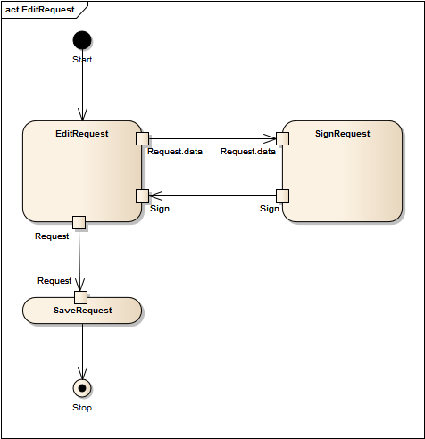
Пример. Представление процесса

Slide 30
Трехуровневая модель приложения
Вопрос №3

Slide 31
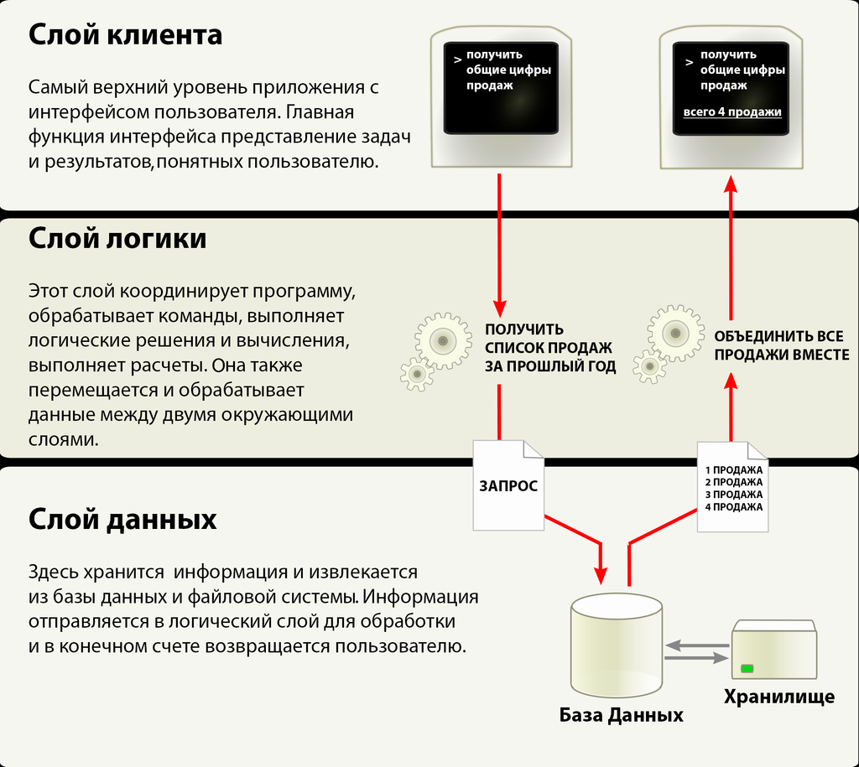
Трёху́ровневая архитекту́ра (трёхзве́нная архитекту́ра, англ. three-tier) — архитектурная модель программного комплекса, предполагающая наличие в нём трёх компонентов: клиента, сервера приложений (к которому подключено клиентское приложение) и сервера баз данных (с которым работает сервер приложений).
Notes:
Такая архитектура предполагает, что на клиенте располагаются: функции ввода и отображения данных, включая графический пользовательский интерфейс, локальные редакторы, коммуникационные функции, которые обеспечивают доступ клиенту в локальную или глобальную сеть.
Клиент (слой клиента) — это интерфейсный (обычно графический) компонент комплекса, предоставляемый конечному пользователю. Этот уровень не должен иметь прямых связей с базой данных (по требованиям безопасности и масштабируемости), быть нагруженным основной бизнес-логикой (по требованиям масштабируемости) и хранить состояние приложения (по требованиям надёжности). На этот уровень обычно выносится только простейшая бизнес-логика: интерфейс авторизации, алгоритмы шифрования, проверка вводимых значений на допустимость и соответствие формату, несложные операции с данными (сортировка, группировка, подсчёт значений), уже загруженными на терминал.
Сервер приложений (средний слой, связующий слой) располагается на втором уровне, на нём сосредоточена бо́льшая часть бизнес-логики. Вне его остаются только фрагменты, экспортируемые на клиента (терминалы), а также элементы логики, погруженные в базу данных (хранимые процедуры и триггеры). Реализация данного компонента обеспечивается связующим программным обеспечением. Серверы приложений проектируются таким образом, чтобы добавление к ним дополнительных экземпляров обеспечивало горизонтальное масштабирование производительности программного комплекса и не требовало внесения изменений в программный код приложения.
Промежуточному уровню, который может содержать один или несколько серверов приложений, выделяются общие не загружаемые функции для клиентов: наиболее общие прикладные функции клиента, функции, поддерживающие сетевую доменную операционную среду, каталоги с данными, функции, обеспечивающие обмен сообщениями и поддержку запросов.
Серверы баз данных в этой модели занимаются исключительно функциями управления информационными ресурсами БД: обеспечивают функции создания и ведения БД, поддерживают целостность БД, осуществляют функции создания резервных копий БД и восстановления БД после сбоев, управления выполнением транзакций и так далее.
Сервер баз данных (слой данных) обеспечивает хранение данных и выносится на отдельный уровень, реализуется, как правило, средствами систем управления базами данных, подключение к этому компоненту обеспечивается только с уровня сервера приложений.
В простейших конфигурациях все компоненты или часть из них могут быть совмещены на одном вычислительном узле. В продуктивных конфигурациях как правило используется выделенный вычислительный узел для сервера баз данных или кластер серверов баз данных, для серверов приложений — выделенная группа вычислительных узлов, к которым непосредственно подключаются клиенты (терминалы).
Преимущества трехуровневой модели наиболее заметны в тех случаях, когда клиенты выполняют сложные аналитические расчеты над базой данных.
Наиболее заметны преимущества модели сервера приложений в тех случаях, когда клиенты выполняют сложные аналитические расчеты над базой данных, которые относятся к области OLAP-приложений. (On-line analytical processing.) В этой модели большая часть бизнес-логики клиента изолирована от возможностей встроенного SQL, реализованного в конкретной СУБД, и может быть выполнена на стандартных языках программирования, таких как C, C++, SmallTalk, Cobol. Это повышает переносимость системы, ее масштабируемость.
Функции промежуточных серверов могут быть в этой модели распределены в рамках глобальных транзакций путем поддержки XA-протокола (X/Open transaction interface protocol), который поддерживается большинством поставщиков СУБД.

Slide 32
Контрольные вопросы
Определение архитектуры ПО и ее компонентов.
Назначение метода Фаулера - варианта представления образцов анализа предметной области.
Назовите примеры архитектурных стилей.
Дайте характеристику архитектурного стиля «модель-представление-контроллер».

